Slide 1






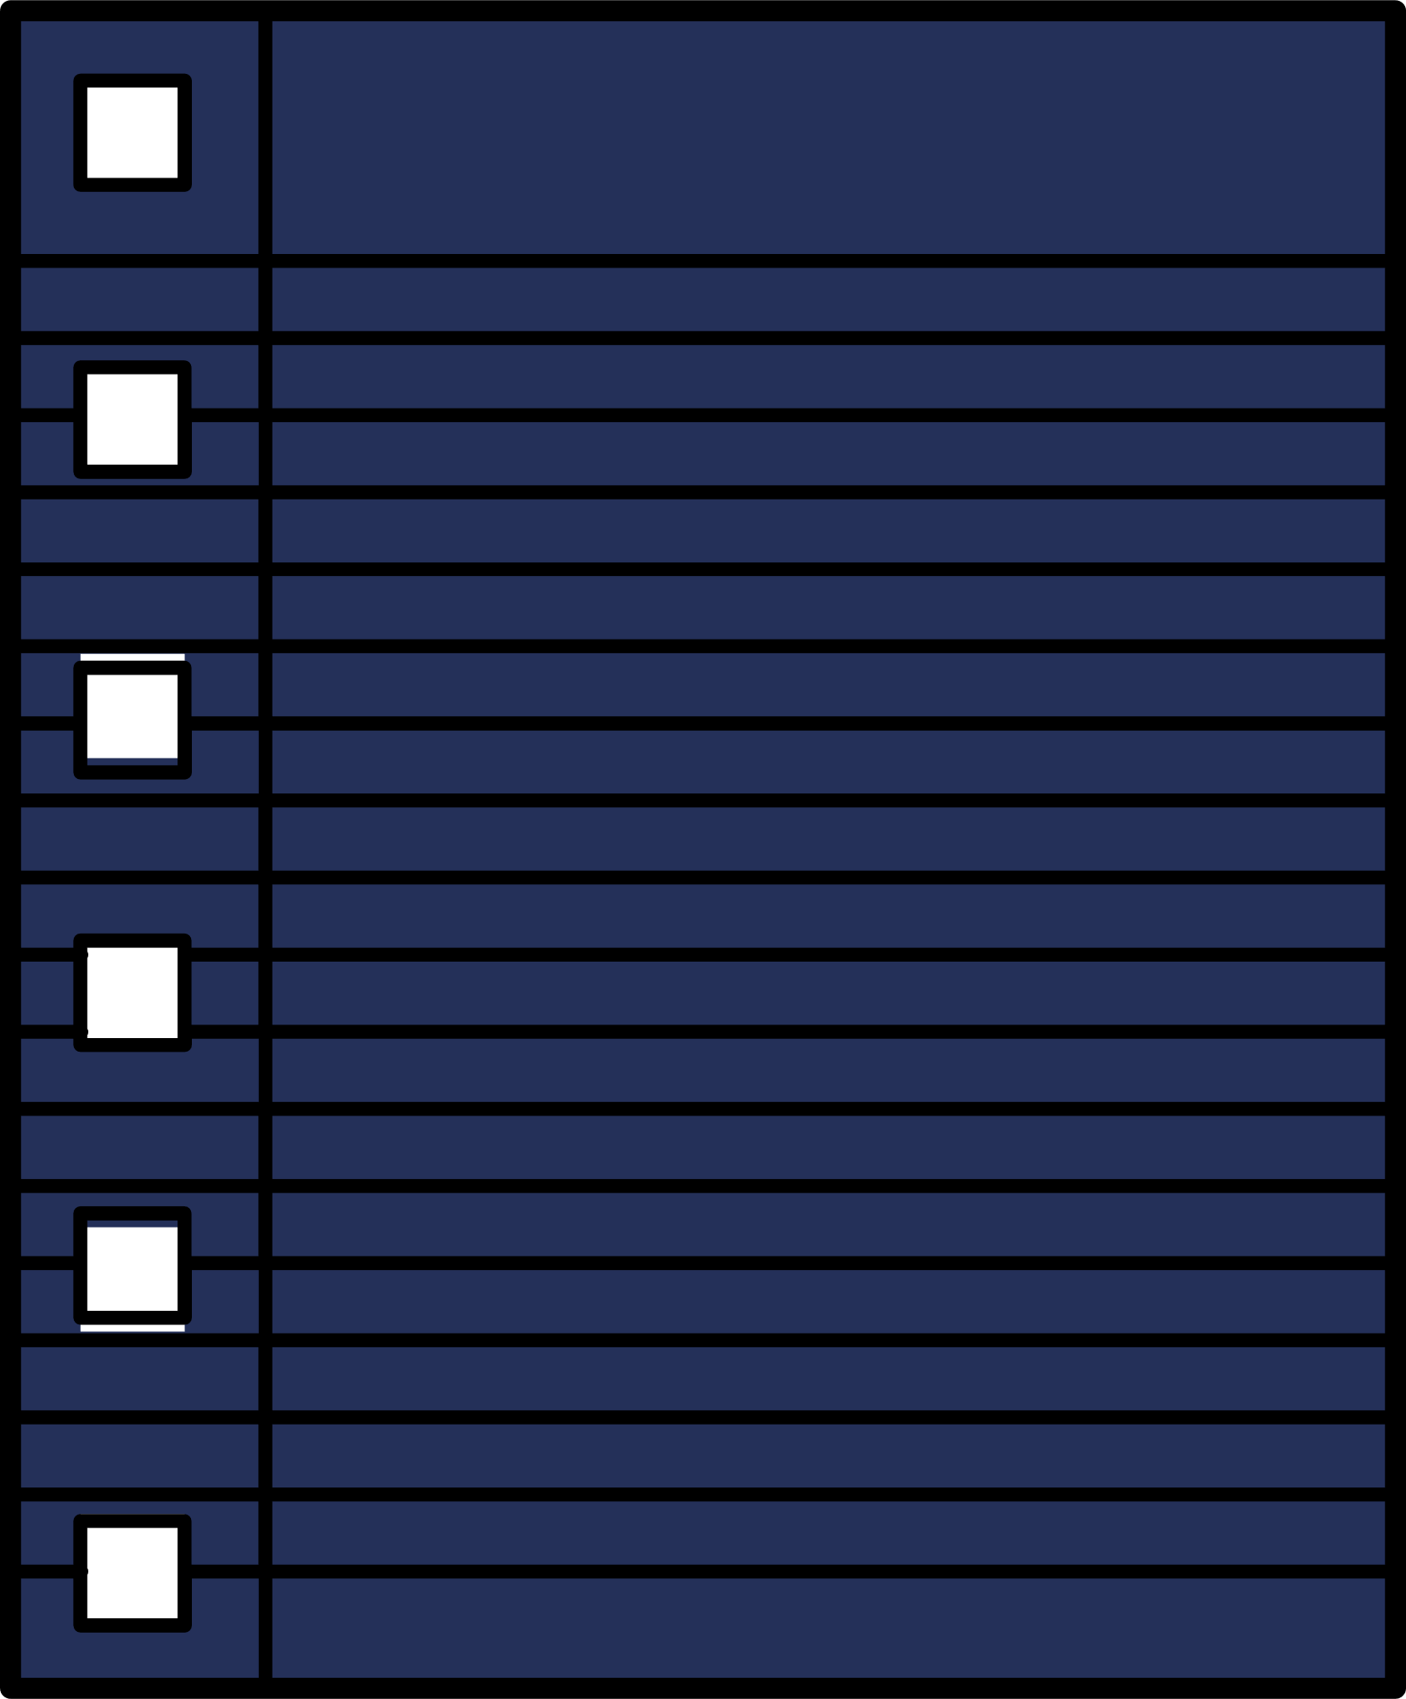
Sejam bem-vindos!
Projeto integrador 1SEM - 2024

Slide 2



Kauã França Tangerina
Adinam Conte Cardozo
Product Owner
Definição de Requisitos
Integrantes do grupo
Davi Bonelli Rodrigues
João Pedro Pereira dos Santos
Designer
Desenvolvimento site
Victor Eduardo de Barros Marciano
Gustavo Francisco Habermann
Diagramas
Desenvolvimento site

Slide 3





Tema do Projeto
A ONU possui um projeto que reúne 17 objetivos que abordam os principais desafios de desenvolvimento enfrentados por pessoas no Brasil e no mundo.
O tema do Projeto Integrador foi baseado no objetivo 4: Educação de Qualidade, que visa a melhora e a acessibilidade da educação no mundo.

Slide 4










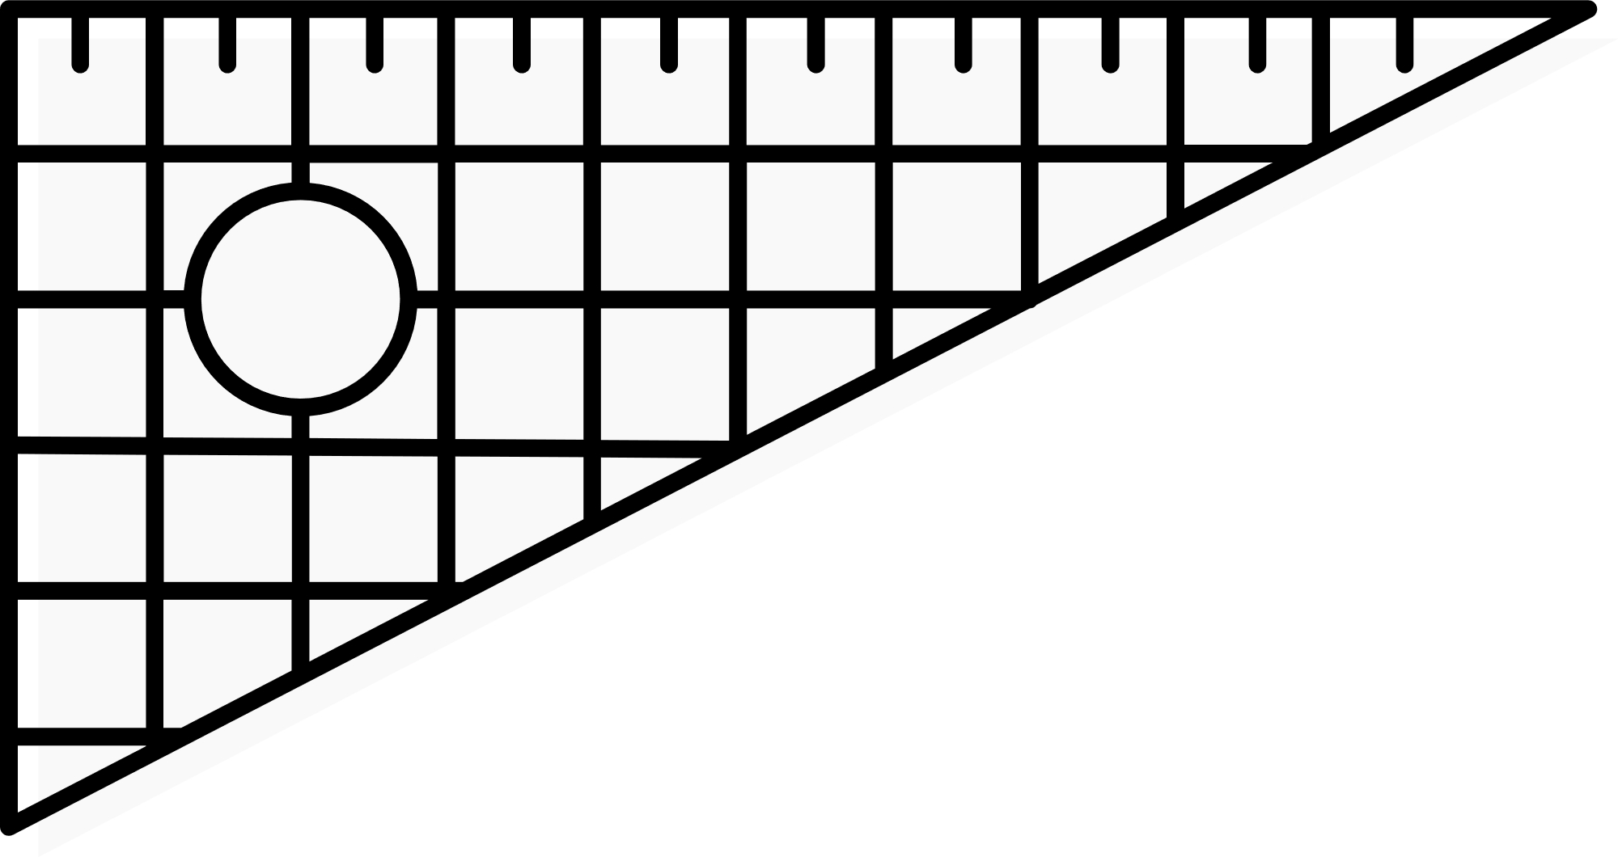
Nossa ideia
Desenvolver um método de aprendizado rápido de usar.
Criar uma solução de fácil entendimento.
E que principalmente fosse uma ferramenta 100% grátis.

Slide 5


























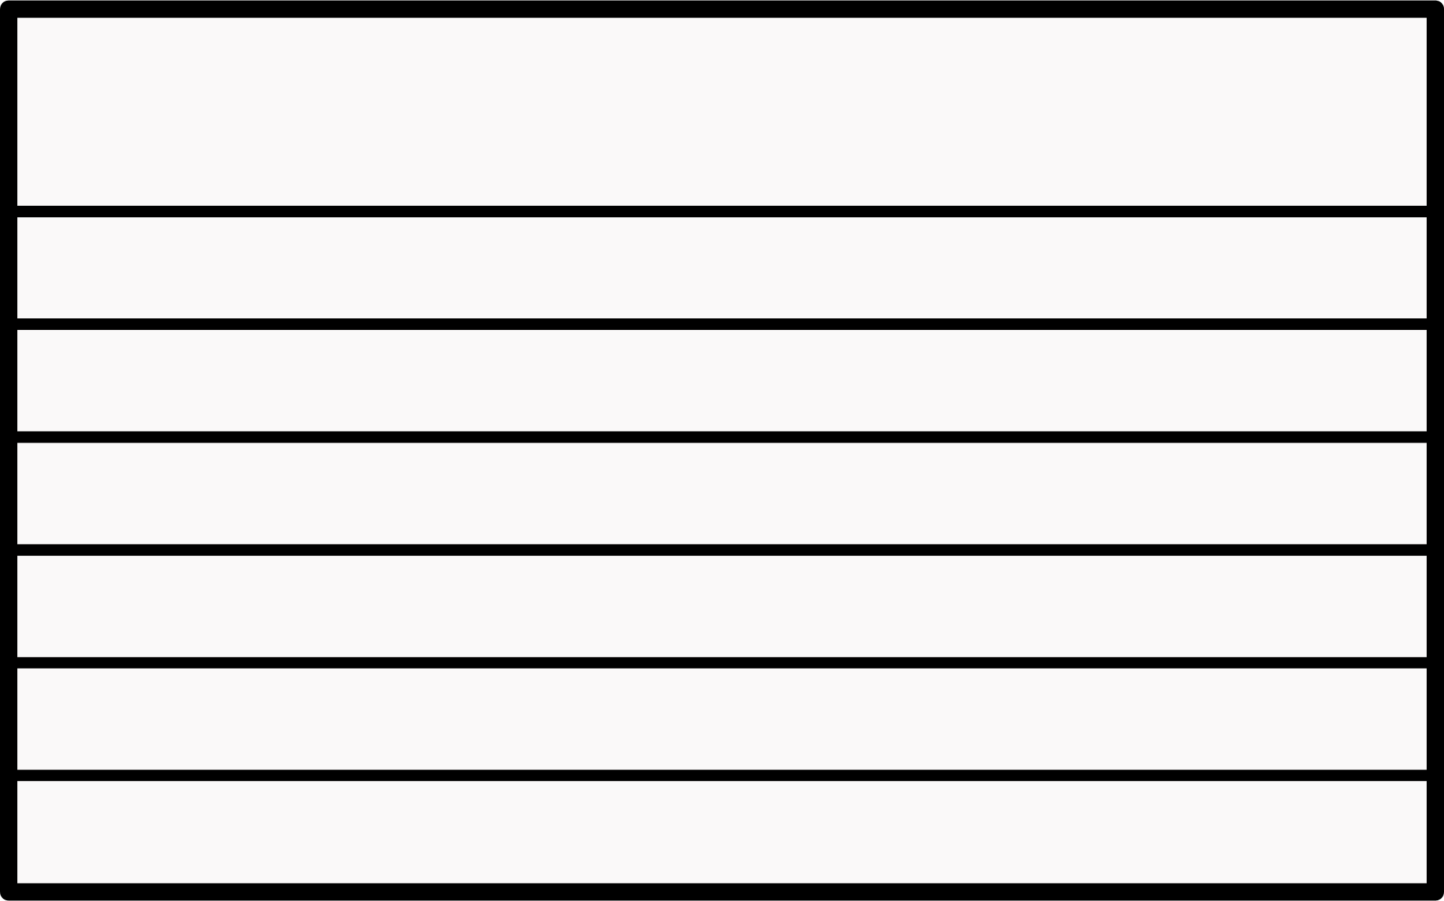








Surgiu então...
Um site 100% gratuito com uma forma interativa de medir seus conhecientos!

Slide 6

1º
Sobre o site
A proposta é criar um site que combine elementos do Duolingo e Flashcards, onde os usuários podem realizar testes de conhecimento em diversas matérias. Com base nas respostas, eles receberão materiais de estudo, recomendações de vídeos e dicas. O objetivo é fornecer uma plataforma de apoio para estudo gratuito, rápido e eficiente, adaptada à rotina agitada das pessoas que têm pouco tempo ou não sabem por onde começar a estudar.
2º

Slide 7


Publico alvo
O site é pensado preferencialmente para adolescentes que estão no ensino médio ou que já tenham terminado, com pouco tempo por trabalharem desde cedo e também possuam dificuldade para estudar ou até não tenham condições de pagar por cursos preparatórios.

Slide 8

Design
Utilizamos o duplo sentido da palavra Gênio que nesse caso refere-se ao gênio da lâmpada.
Iniciamos primeiramente com a escolha do nome, que por sua vez apresenta um duplo sentido.
Partimos então para o logotipo que representa essa ideia.
Por fim encerramos com a paleta de cores com o laranja simbolizando “sucesso” e o azul “confiança”.
“Gênio”
“Agiliza”
Cores principais
Detalhes
Escrita

Slide 9
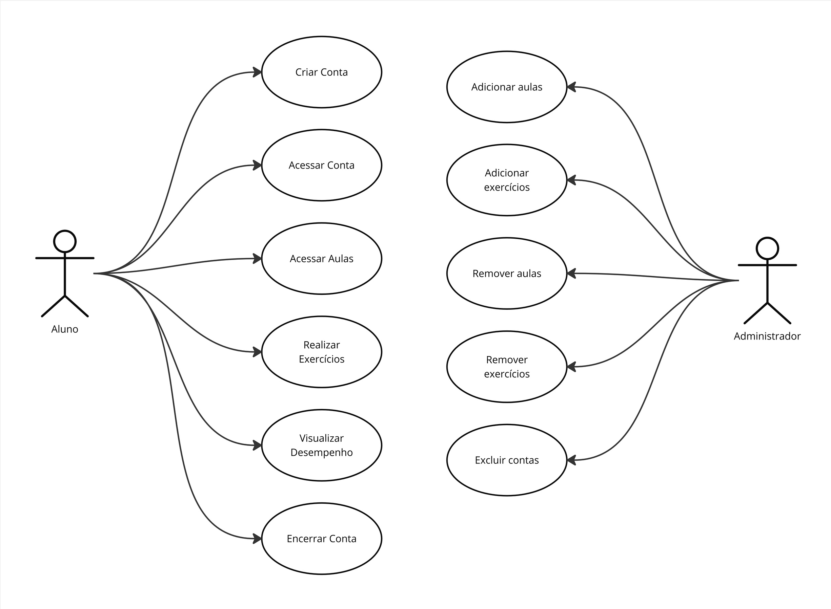
Diagrama de caso de uso

